Slide 1
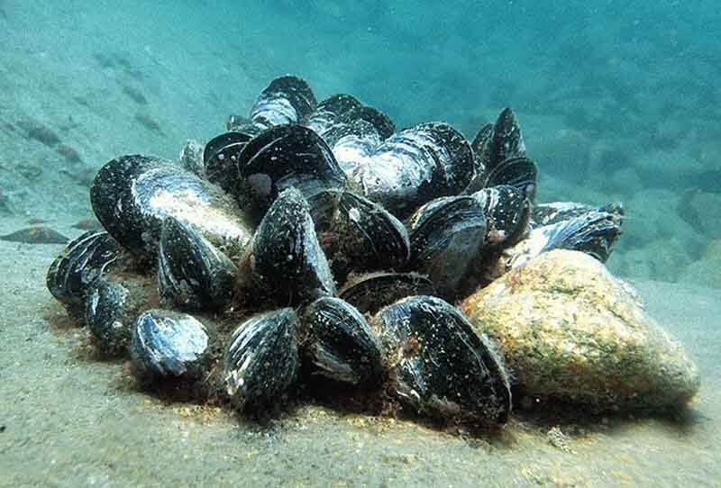
Влияние мидий на жизнедеятельность и двигательные способности литоральных брюхоногих моллюсков
Бритиков Александр
Ученик 9 класса Лаборатория Экологии Морского Бентоса (гидробиологии)
Научный руководитель: Хайтов Вадим Михайлович
https://avatars.dzeninfra.ru/get-zen_doc/1875939/pub_5e187c8204af1f00b174b949_5e187cc7433ecc00ae3ff493/scale_1200

Slide 2
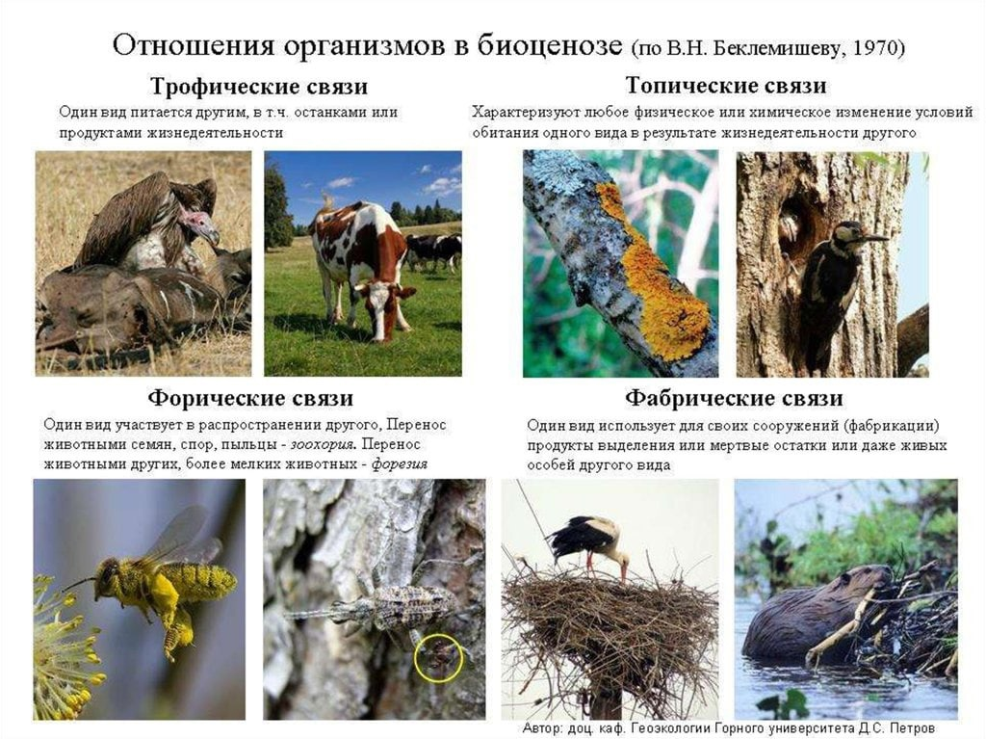
Актуальность
Симфизиологические связи в сообществах
(по В.Н.Беклемишеву, 1970)
Топические
Трофические
Фабрические
Форические
https://sun9-55.userapi.com/impg/xbEBD3H4ZnYC_1Dlzs8hxjv7qGXxMhjvIIK6Uw/hqQ4tPhx37w.jpg?size=1024x767&quality=96&sign=66000d071fb2f5d53ea27eed6ae3663f&c_uniq_tag=AIJH7ncKqCDO6knQ9XKO0nvW7g6UpDEyDbRTs0lX7Qs&type=album
https://sun9-55.userapi.com/impg/xbEBD3H4ZnYC_1Dlzs8hxjv7qGXxMhjvIIK6Uw/hqQ4tPhx37w.jpg?size=1024x767&quality=96&sign=66000d071fb2f5d53ea27eed6ae3663f&c_uniq_tag=AIJH7ncKqCDO6knQ9XKO0nvW7g6UpDEyDbRTs0lX7Qs&type=album
https://sun9-55.userapi.com/impg/xbEBD3H4ZnYC_1Dlzs8hxjv7qGXxMhjvIIK6Uw/hqQ4tPhx37w.jpg?size=1024x767&quality=96&sign=66000d071fb2f5d53ea27eed6ae3663f&c_uniq_tag=AIJH7ncKqCDO6knQ9XKO0nvW7g6UpDEyDbRTs0lX7Qs&type=album
https://sun9-55.userapi.com/impg/xbEBD3H4ZnYC_1Dlzs8hxjv7qGXxMhjvIIK6Uw/hqQ4tPhx37w.jpg?size=1024x767&quality=96&sign=66000d071fb2f5d53ea27eed6ae3663f&c_uniq_tag=AIJH7ncKqCDO6knQ9XKO0nvW7g6UpDEyDbRTs0lX7Qs&type=album
Одни меняют среду обитания для других
Одни особи питаются за счёт других особей
Одни используют части других для строительства
Одни участвуют в расселении других

Slide 3
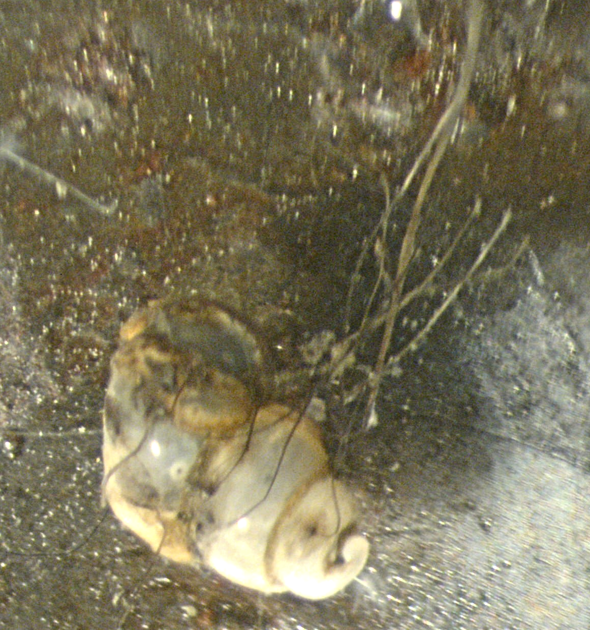
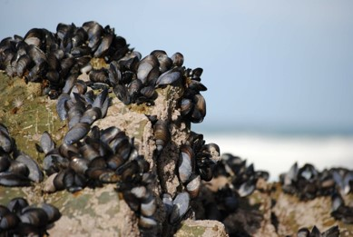
Тип взаимосвязи может быть сложнее
Гидробия
Биссусная нить
https://ic.pics.livejournal.com/idelsong/10408983/649732/649732_600.jpg
Мидиевая друза
Гидробия с биссусными нитями

Slide 4
Цели и задачи
Цель ― определит, как биссусное прикрепление влияет на жизнедеятельность и характер движения литторин и гидробий.
Задачи:
1) Определить как биссусное прикрепление влияет на число выделяемых моллюском фекалий.
2) Определить как биссусное прикрепление влияет на движение моллюсков (скорость, варьирование направление, время подготовки).

Slide 5
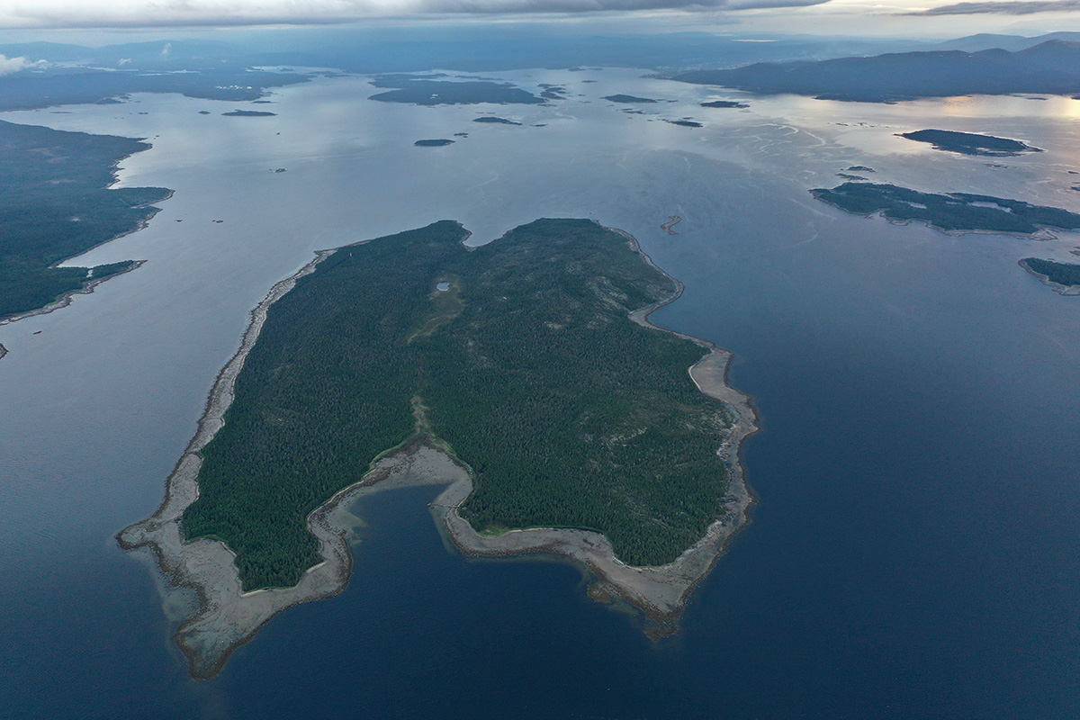
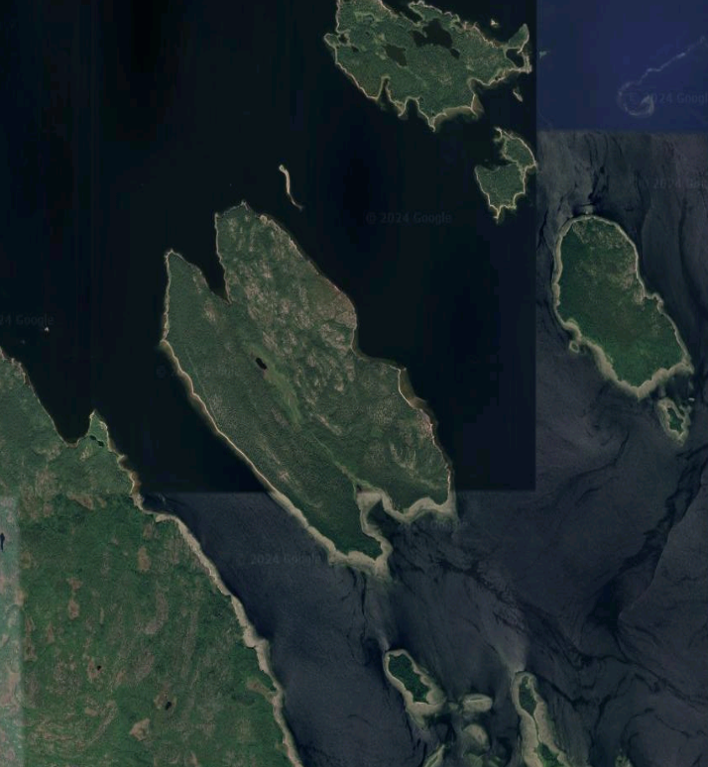
Сбор материала
Конкретное место сбора материла
https://flomaster.top/o/uploads/posts/2023-11/thumbs/1700306419_flomaster-top-p-beloe-more-ostrova-narisovannie-instagram-56.jpg
https://www.google.com/maps/
Остров Ряжков

Slide 6
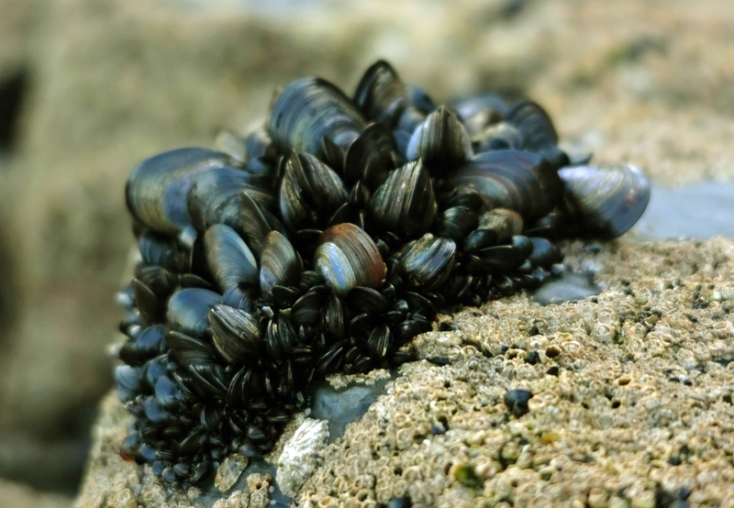
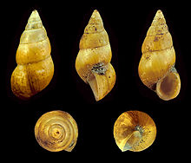
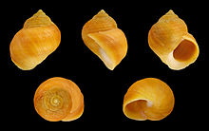
Сбор материала
https://upload.wikimedia.org/wikipedia/commons/thumb/2/26/Peringia_ulvae_01.JPG/220px-Peringia_ulvae_01.JPG
«Гидробии»
https://www.goodfreephotos.com/cache/animals/other-animals/blue-mussel-mytilus-edulis.jpg
https://upload.wikimedia.org/wikipedia/commons/thumb/0/06/Littorina_saxatilis_01.JPG/220px-Littorina_saxatilis_01.JPG
Мидиевая друза
Littorina saxatilis

Slide 7
Постановка эксперимента №1
Схема постановки эксперимента
Экспозиция 24 часа

Slide 8
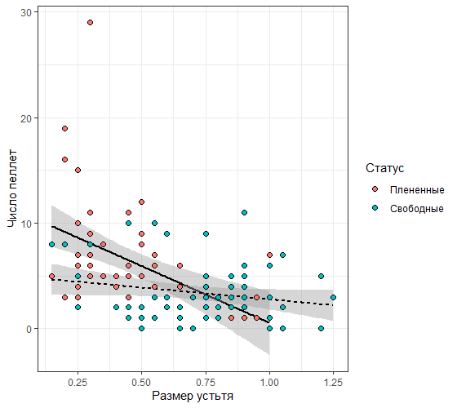
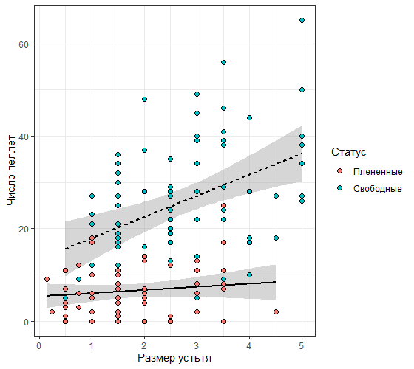
Результаты №1
Гидробии
Литторины
Свободные
Свободные
Плененные
Плененные

Slide 9
Промежуточные итоги
Биссусное прикрепление оказывает негативное влияние на жизнедеятельность литторин.
Биссусное прикрепление оказывает положительное влияние на жизнедеятельность маленьких гидробий и не оказывает никакого влияния на жизнедеятельность больших.

Slide 10
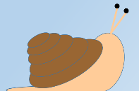
Постановка эксперимента №2
Записывающее устройство (Телефон)
Штатив
~35см
«Арена»
Стеклянный контейнер

Slide 11
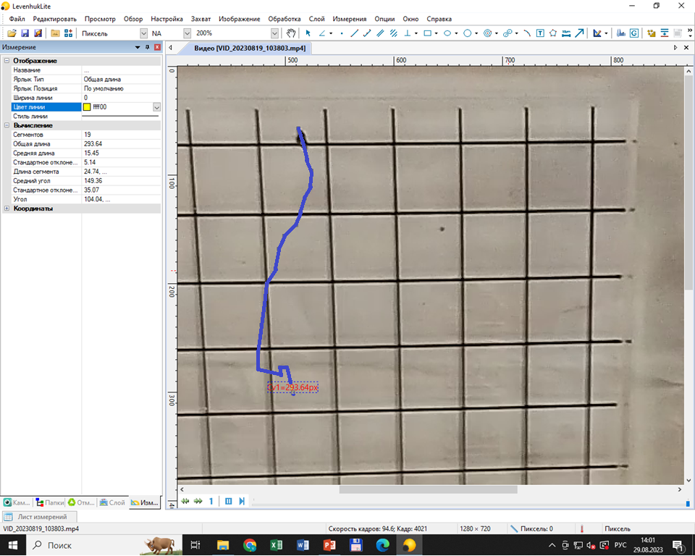
Постановка эксперимента №2
Пример работы в программе Levenhuklite

Slide 12
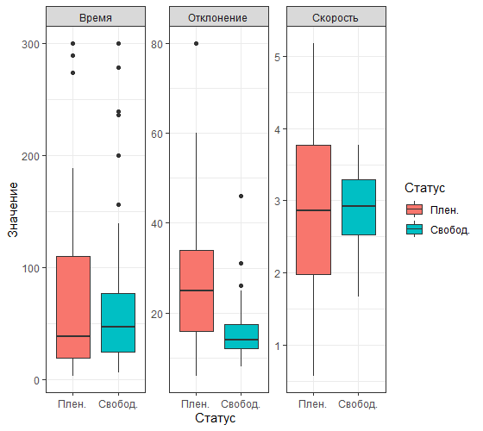
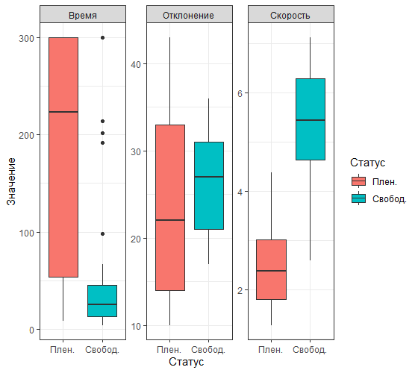
Результаты №2
Гидробии
Литторины

Slide 13
Итоги второго эксперимента
Биссусное прикрепление не влияет на двигательные способности гидробий.
Биссусное прикрепление снижает скорость движения литторин
Биссусное прикрепление снижает варьирование направлений движения у литторин
Биссусное прикрепление увеличивает время требующееся литторинам, чтобы начать движение.

Slide 14
Вывод
Биссусное прикрепление оказывает значительное негативное влияние на литторин и незначительное положительное влияние на жизнедеятельность гидробий.

Slide 15
Спасибо за внимание!

